Slide 1
UNIVERSIDAD NACIONAL AUTONOMA DE MÉXICO CCH AZCAPOTZALCO PSICOLOGÍA COGNITIVISMO Alumnos: Daniel Pedro La chava Odet Grupo: 518

Slide 2
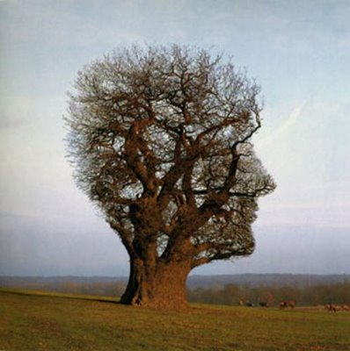
C O G N I T I V I S M O

Slide 3
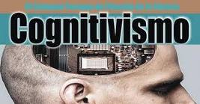
objetivo
Por cognitivo entendemos el acto de conocimiento, en sus acciones de almacenar
recuperar, reconocer, comprender, organizar y
usar la información recibida a través de los sentidos.

Slide 4
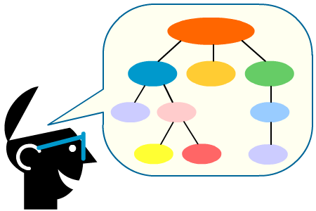
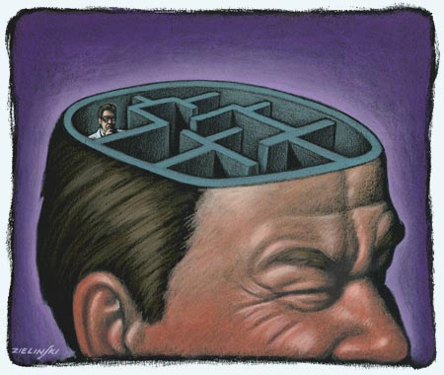
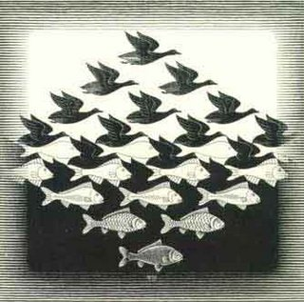
METAS
Se encarga del estudio de la cognición
Los procesos mentales implicados en el conocimiento. aprendizaje
Tiene como objeto de estudio los mecanismos básicos y profundos por los que se elabora el conocimiento.
Percepción memoria

Slide 5
También es estudiar cómo las personas entienden el mundo en el que viven y también las cuestiones de cómo los seres humanos lo abordan.
El segundo interés de la psicología cognitiva es cómo la cognición lleva a la conducta.

Slide 6
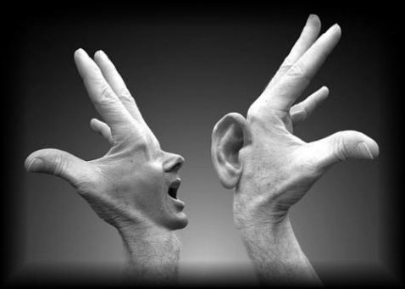

Slide 7
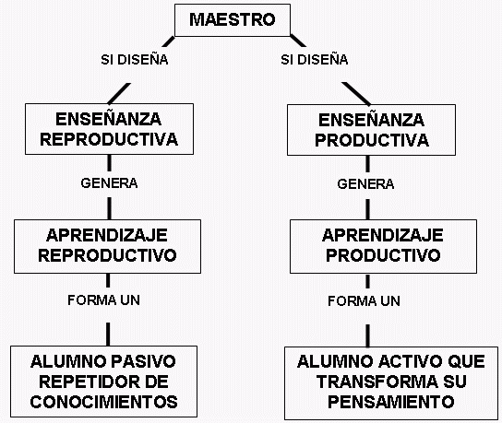

Slide 8
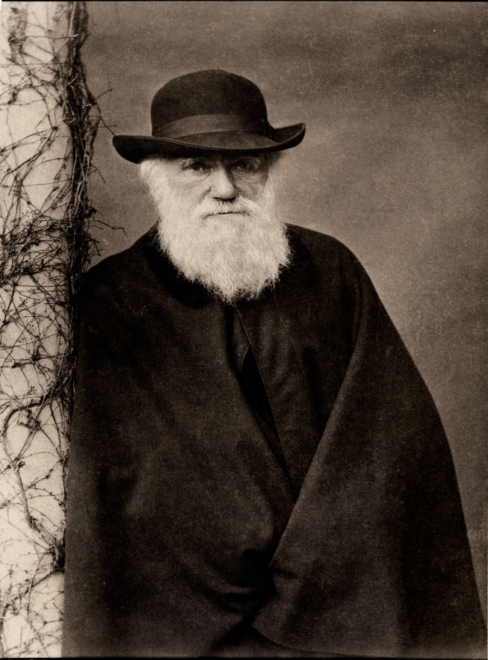
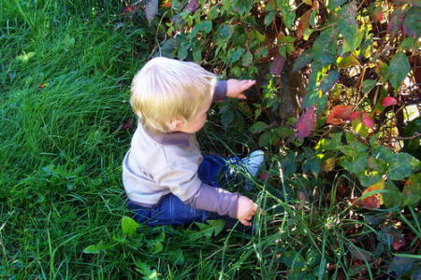
I n f l u e n c i a s No tan solo una cuestión de apilar el nuevo conocimiento sobre el viejo, implica una verdadera transformación en la manera en que se organiza la mente.

Slide 9
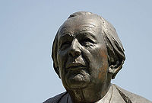
JEAN WILLIAM FRITZ PIAGET 9 de agosto de 1896 - Ginebra, 16 de septiembre de 1980
Fue un epistemólogo, psicólogo, biólogo suizo, creador de la epistemología genética y famoso por sus aportes en el campo de la psicología genética, por sus estudios sobre la
infancia y por su teoría del desarrollo cognitivo.

Slide 10
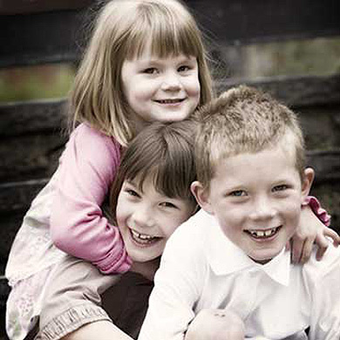
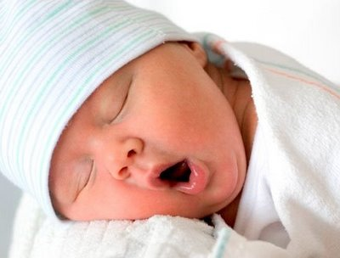

Slide 11
Subetapas | Edades | Descripción
Uso de reflejos | Nacimiento de un mes | Ejercen reflejos innatos y adquieren cierto control sobre ellos.
Reacciones circulares primarias | 1 a 4 meses | Repiten conductas agradables , comienzan a coordinar la información sensorial.
Reacciones circulares secundarias. | 4 a 8 meses | Se interesan mas en el ambiente.
Coordinación de esquemas secundarios. | 8 a 12 meses | Son capaces de anticipar sucesos.
Combinaciones mentales | 18 a 24 meses | El pensamiento simbólicos permite comiencen a pensar sobre los eventos y anticipar las consecuencias.

Slide 12
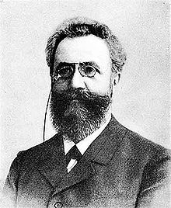
HERMANN EBBINGHAUS
1850-1909
Filósofo y psicólogo
alemán. Adoptó el método de
Fechner al problema de la
medición de la memoria. Empleó
la repetición como medida para
la memoria y, usándose a sí mismo
como sujeto experimental y poesías
y series de sílabas sin sentido
consonante-vocal-consonante
como instrumento afrontó su estudio.

Slide 13
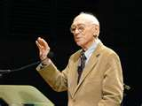
JEROME BRUNER
En 1960 fundó el Centro de
Estudios Cognitivos de la
Universidad de Harvard y
, aunque no es el inventor,
fue quien impulsó la psicología
cognitiva.
Su teoría cognitiva
del descubrimiento, desarrolla,
entre otras, la idea de andamiaje,
la cual retoma de la Teoría
Socio-histórica de Lev Vygotski.

Slide 14
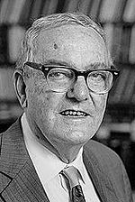
HERBERT ALEXANDER SIMON
Recibió la Premio Turing de la ACM
en 1975, junto con Allen Newell por
hacer «contribuciones básicas a
la inteligencia artificial, la psicología
cognitiva humana y el
procesamiento
de lista.

Slide 15
A P O R T A C I O N E S
SEIS ENFOQUES
El enfoque conductista estudia la manera en la que cambia el comportamiento en respuesta a la experiencia.
El enfoque psicométrico busca medir las diferencias cuantitativas en las capacidades cognitivas por medio de pruebas que indican o predicen estas capacidades.
El enfoque piagetano examina los cambios o etapas en calidad del funcionamiento cognitivo. Se ocupa de la manera en que la mente estructura sus actividades y se adapta al ambiente.
El enfoque de procedimiento de información se centra en los procesos implicados en la percepción, aprendizaje y solución de problemas.
El enfoque neurociencia cognitiva examina el hardward del sistema nervioso central. Busca identificar cuáles estructurales cerebrales participan aspectos específicos de la cognición.
El enfoque sociocontextual examina la influencia de los aspectos ambientales en el proceso de aprendizaje, en particular el papel de los padres y otros cuidadores.

Slide 16
Gracias por su atención

